Slide 1

Аналитический модуль
«Анализ карточки счета 51»
Команда ИНЭК-ИТ
с практическим опытом работы в кредитных организациях и рейтинговых агентствах

Slide 2



Как возникла идея программы
Во многом востребованность программы показал 2020 год. В марте- апреле 2020 большинство предприятий уже ощутили на себе влияние кризиса, но всё ещё продолжали показывать официальную отчетность за 2019 год, по которой у предприятий всё было хорошо.
Понять, какие проблемы, насколько они глобальны было невозможно.
Анализ финансового положения компании был возможен только по первичной финансовой информации, но трудоемкость процесса очень затормаживала процесс принятия решения.
У многих банков не было полноценных методик анализа контрагентов по первичным данным бухгалтерского учета.
В результате, просто не хватало времени на полноценный финансовый анализ заёмщиков.
Наша компания уже 30 лет занимается автоматизацией финансового анализа и естественно не могла остаться в стороне от проблем своих клиентов.
Мы поставили перед собой задачу – быстро и качественно собирать и обрабатывать финансовую информацию для удобства работы наших клиентов.
В результате работы над данной задачей появился Аналитический модуль – «Анализ карточки счета 51» (АКС-51)

Slide 3


Источник информации
Один из самых полных и объемных документов способных показать финансовое положение любой компании – Карточка счета 51.
Она есть у каждой компании.
Легко формируется и пересылается.
Данные карточки 51 легко проверить по справке из обслуживающего банка.
По сути является большой выпиской по всем расчетным счетам компании. Демонстрирует движение реальных денежных потоков.
Но возникла большая проблема – как анализировать этот огромный массив информации. Человек просто физически не может прочитать и проанализировать, сопоставить данные, выявить закономерности. EXCEL – надёжный помощник аналитика имеет технические ограничения и по причине разных форматов, особенностей ведения бухгалтерского учета, различных версий, конечно ускоряет работу, но всё равно требует часов работы над одной карточкой счета и не дает гарантии успешного анализа.

Slide 4
Карточка счета 51 - что это такое ?
Счет 51 «Расчетные счета» создан для того, чтобы вести учет, контролировать и анализировать данные о материальных денежных средствах юридического лица, которые находятся в банковских организациях. Счет 51 - это регистр, позволяющий вести контроль расчетных счетов. Данный регистр отражает только оплату и приемку в национальной валюте Российской Федерации.
Денежные средства, которые поступают на 51 регистр, будут учитываться по Дебету, а суммы всех списаний — по Кредиту. Одним из оснований для отображения поступлений по этому счету является выписка из банка, а суммы всех перечислений денежных средств проводятся на основании поручений выполнить платеж.
финансовые аналитики
риск-менеджеры,
специалисты активных, пассивных, факторинговых, лизинговых операций
специалисты кредитных подразделений
Кто анализирует данную информацию:

Slide 5
Что можно узнать из карточки счета 51
Данные в карточке счета 51 являются отражением движения денежных средств по расчетным счетам организации. Сложность в анализе этой информации состоит в том, что карточка содержит очень большое количество операций. Тем не менее именно эти данные показывают:
Движение денежных средств по расчетным счетам в банках: обороты, контракты, депозиты и уплаченные комиссии
Средние остатки по счетам
Информацию по контрагентам - расчеты с поставщиками и подрядчиками
Информацию о расчетах по заработной плате (с указанием количества сотрудников) и аренде
Исполнение налоговой дисциплины – когда и какие налоги уплачены
Операции финансового характера (переводы денежных средств, займы, операции инвестиционного характера) с указанием контрагентов и оборотов
Выяснить причины изменения динамики по счетам или почему выросли
Дать информацию о кредитной истории компании и операциях по лизингу
Раскрыть деловое окружение компании
Дополнить данные бухгалтерского учета
Анализ карточки счета 51 позволяет:

Slide 6


Как работает программа
Мы использовали опыт работы с большими объемами данных и разбили, классифицировали и обобщили данные. В результате получили несколько понятных и прозрачных отчетов, которые демонстрируют различные аспекты деятельности компании.
Теперь специалист на основании полученных графиков и таблиц, как кардиолог сможет выявить аномалии в деятельности компании среди тысячи повторяющихся операций компании.
Благодаря механизму Drill Down можно «провалиться» в интересующий поток данных и изучить его детали.
Благодаря работе аналитического модуля – «Анализ карточки счета 51» (АКС-51), появилась возможность сократить трудовые затраты на анализ первичных данных.
Программа превращает хаотичные данные в стандартизированные отчеты.
Анализ осуществляется в считанные секунды, вместо часов и дней работы.
Специалисты быстро привыкают к форматам данных и могут их быстро изучать и экспортировать в свои заключения

Slide 7
Функционал аналитического модуля
В аналитический модуль может быть загружена карточка счета 51 за любой промежуток времени,
в результате автоматической обработки пользователь получит агрегированные данные в виде следующих таблиц и графиков:
Данные по оборотам на расчетных счетах с разбивкой по месяцам, общие поступления и чистые поступления (очищенные на величину переводов внутри счетов и операции кредитного характера), а также величину средних остатков по счету;
Поступления от контрагентов с разбивкой по месяцам и общей величины поступлений от контрагента за период;
Списания средств с разбивкой по контрагентам в разрезе месяцев и общей величины списаний за период;
Поступления в разрезе каждого открытого расчетного счета в разбивке по месяцам;
Списания по открытым счетам в разбивке по месяцам.
Аналитик будет иметь:
Информацию об экономическом смысле проводимых операций по поступлению денежных средств на расчетный счет в разбивке по месяцам;
Данные об экономическом смысле операций по списанию денежных средств с расчетных счетов в разбивке по месяцам;
Общую сводную таблицу операций по расчетному счету с настраиваемыми фильтрами для индивидуального анализа финансовых операций.

Slide 8
Образец карточки счета 51 ВЕРСИЯ 1С
(8 – серии)
Такая карточка счета 51 состоит из сотен страниц и очень сложна для восприятия

Slide 9
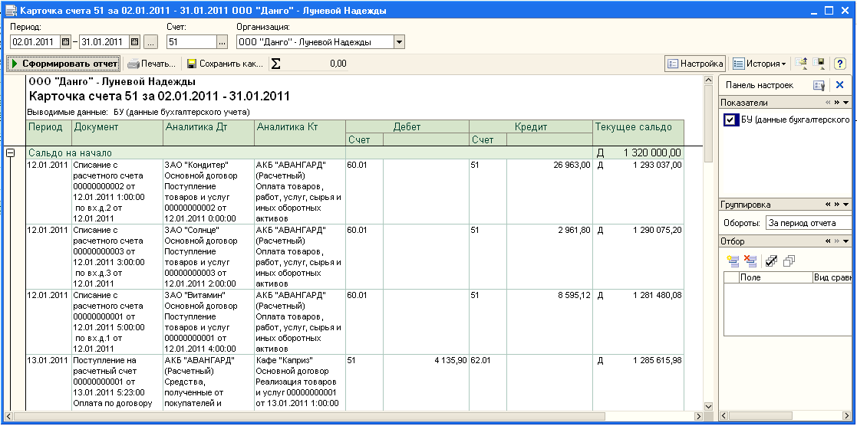
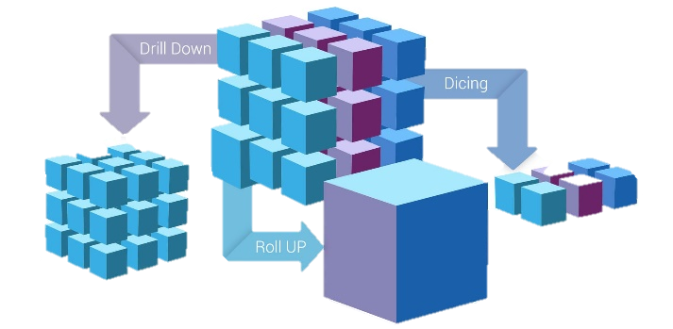

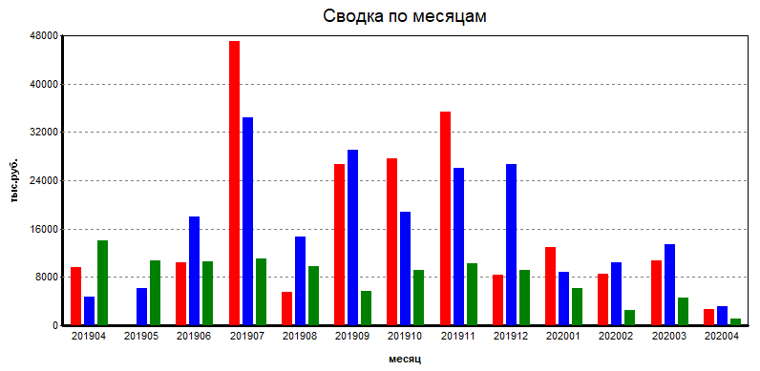

Работа программного модуля по анализу карточки счета 51
Drill Down
Графики Выгрузки Отчеты

Slide 10
Возможности программы по анализу данных из карточки счета 51
В настоящее время в программе реализована возможность мгновенного получения данных в виде следующих отчетов:
Клиенты
Движение денежных средств по счету 51 счету в разбивке по месяцам с делением на общие поступления/списания, данные о чистых поступлениях/списаниях, а также информация о среднем остатке в течении месяца
Информация о расчетах с основными контрагентами как в части поступлений, так и списаний;
Банки
Данные о движении денежных средств по открытым расчетным счетам как в части поступлений, так и списаний; данные предоставляются в помесячной разбивке.
Анализ
Все вышеуказанные отчеты помимо отражения в интерфейсе программы предоставляются в формате EXCEL;
Программа позволяет сохранять результаты обработки как в базе данных, так и в формате отчетов с возможностью дальнейшего накопления и анализа;
Деление данных по экономическому смыслу операций (агрегация по основным счетам) как в части списания, так и поступления денежных средств. Информация предоставляется как в разбивке по месяцам, так и общим итогом за период;
В случае если стандартных отчетов недостаточно, программа позволяет выгрузить весь массив данных в файл EXCEL, по которому с помощью фильтров уже можно найти интересующие операции, информацию о расчете с контрагентами, договора, транзакции.

Slide 11
Аналитическая графика
Графическое представление результатов расчетов обеспечивает встроенный в комплекс графический пакет, позволяющий создавать линейные графики, секторные диаграммы, гистограммы, столбчатые графики. Одновременно на графике могут отображаться несколько выбранных из аналитической таблицы показателей.

Slide 12
Пример представления трансформации данных по оборотам
компании в банках и по экономическому смыслу

Slide 13
Пример трансформации данных о движении денежных средств

Slide 14
Выгрузка данных в EXCEL
Все созданные отчеты, можно сохранить в формате EXCEL, для использования в заключениях и сопоставления с данными из других источников.
Кроме стандартных отчетов, программа формирует общую выгрузку, по всем операциям с помощью которой можно найти информацию за определенный период, операции с интересующим контрагентом, выделить списания по нужным счетам (зарплата, налоги, операции без НДС, платежи и займы).
Стандартные отчеты
►Поступления по месяцам - Поступления, списания, среднее сальдо по счету, чистые поступления и чистые списания;
►Поступления по клиентам (Информация о всех поступлениях в разбивке по контрагентам;
► Списания по счетам - Списания в разбивке по контрагентам;
► Поступления по банкам - Данные о сумме поступлений по открытым расчетным счетам;
► Списания по банкам - Все расходные операции в разбивке по расчетным счетам;
► Поступления на счета - Разбивка поступлений по счетам бухгалтерского учёта;
► Списания со счетов - Распределение расходных операций по счетам бухгалтерского учета;
► Поступления по банкам (по месяцам) - Данные о сумме поступлений по открытым расчетным счетам в разбивке по месяцам;
► Списания по банкам (по месяцам) - Все расходные операции в разбивке по расчетным счетам в разбивке по месяцам;
► Поступления на счета (по месяцам) - Разбивка поступлений по счетам бухгалтерского учёта в разбивке по месяцам;
► Списания со счетов (по месяцам) - Распределение расходных операций по счетам бухгалтерского учета в разбивке по месяцам.
Общая выгрузка операций в EXCEL

Slide 15

Работа модуля по анализу данных из карточки счета 51

Slide 16

Спасибо за внимание !
По вопросам сотрудничества обращайтесь по телефонам:
(495) 786-2239 (прямой)
(495) 786-2230 (многоканальный), доб.1124
E-mail: bank@inec.ru
Информация в сети Интернет: www.inec.ru

